Slide 1
برنامه های در حال اجرا
گزارش خطرسنجی در جمعیت 30 سال به بالا
معاونت بهداشتی از پاییز 95 تا ( 30 / 8 / 98 )
درصد | تعداد | برنامه ها و شاخص ها
50/6 % | 1273377 | برنامه خطرسنجی قلبی عروقی
16/8 % | 214177 | برنامه بیماریابی فشار خون بالا
10/9 % | 128607 | برنامه بیماریابی دیابت
15 % | 182764 | برنامه بیماریابی پره دیابت
14 % | 111063 | برنامه بیماریابی اختلالات چربی خون
5 % | 71756 | برنامه بیماریابی بیماری های قلبی عروقی

Slide 2
برنامه های در حال اجرا
گزارش مراقبت بیماری ها ( سه ماهه شهریور، مهر و آبان)
درصد | تعداد | برنامه ها و شاخص ها
27/1 % | 32036 | برنامه مراقبت بیمار مبتلا به دیابت پزشک
40/8% | 48222 | برنامه مراقبت 3ماهه بیمار مبتلا به دیابت غیرپزشک
44/8 % | 14347 | برنامه کنترل دیابت: شاخص: تعداد A1C انجام شده در مراقبت شده ها
47 % | 6725 | برنامه کنترل دیابت: شاخص: تعداد A1C کنترل شده نسبت به انجام شده
4/2 % | 7740 | برنامه مراقبت سه ماهه بیمار مبتلا به پره دیابت غیرپزشک
34/1% | 70434 | برنامه مراقبت بیمار مبتلا به فشار خون بالا پزشک
59/1% | 121999 | برنامه مراقبت بیمار مبتلا به فشار خون بالا غیر پزشک
71/5 % | 50338 | برنامه تعداد فشارخون کنترل شده به نسبت مراقبت شده

Slide 3
گزارش وضعیت موجود (براساس آخرین پیمایش ها )
نام شاخص در مطالعه استپس ( % ) | میزان کشوری |  | میزان استانی ( اصفهان )
 | 1389 | 1395 | 1389 | 1395
شیوع فشار خون بالا (در افراد بالای 18 سال) | 19/1 | 27 | 15/2 | 25/4
شیوع پره هایپرتنشن (در افراد بالای 18 سال) | اندازه گیری نشده | 36/44 | اندازه گیری نشده | 29/9
شیوع کلسترول خون بالا (در افراد بالای 25 سال) | 28 | 48/1 | 37/8 | 46
شیوع دیابت (در افراد بالای 25 سال) | 7/5 | 9/5 | 8/3 | 11/69
شیوع پره دیابت ( در افراد بالای 25 سال) | اندازه گیری نشده | 18/11 | اندازه گیری نشده | 18/99
شیوع اضافه وزن و چاقی ( نمایه توده بدنی 25 و بیشتر در افراد بالای 18 سال) | 48/2 | 59/3 | 44/2 | 61/3
شیوع کم تحرکی (در افراد بالای 18 سال) | 40/12 | 56/4 | 38/4 | 57/43
متوسط مصرف نمک در روز برای هر نفر ( گرم) | اندازه گیری نشده | 9/16 | اندازه گیری نشده | 9/04
شیوع مصرف دخانیات روزانه ( در افراد بالای 18 سال) | 10/9 | 14/15 | 12/3 | 14/35
شیوع مصرف میوه و سبزی بیشتر از پنج سهم در روز ( در افراد بالای 18 سال) | 12 | 48/6 | 7/3 | 48/7

Slide 4
گزارش وضعیت موجود (براساس آخرین پیمایش ها )
نام شاخص در مطالعه استپس ( % ) | میزان کشوری | میزان استانی ( اصفهان ) | میزان مورد انتظار
 | 1395 | 1395 | 1404
پوشش دیابت | 56/87 | 62/22 | 90
مراقبت موثر از دیابت | 35/98 | 41/63 | 85
پوشش فشار خون بالا | 39/8 | 45 | 90
مراقبت موثر از فشار خون بالا | 37/57 | 39/83 | 85
مراقبت موثر شدید از فشار خون بالا | 9/67 | 11/22

Slide 5
میزان مرگ منتسب به هر یک از عوامل خطر
مرگ در صد هزار نفر جمعیت در هر دو جنس | میزان مرگ منتسب به بیماری های ایسکمیک قلب به علت عوامل خطر مختلف در ایران | ردیف
146/29 مرگ در صد هزار نفر | میزان مرگ منتسب به بیماری های ایسکمیک قلب به علت عوامل خطر تغذیه ای | 1
93/47 مرگ در صد هزار نفر | میزان مرگ منتسب به بیماری های ایسکمیک قلب به علت فشار خون بالا | 2
93/33 مرگ در صد هزار نفر | میزان مرگ منتسب به بیماری های ایسکمیک قلب به علت چربی خون بالا | 3
43/53 مرگ در صد هزار نفر | میزان مرگ منتسب به بیماری های ایسکمیک قلب به علت توده بدنی بالا | 4
41/23 مرگ در صد هزار نفر | میزان مرگ منتسب به بیماری های ایسکمیک قلب به علت آلودگی هوا | 5
38/84 مرگ در صد هزار نفر | میزان مرگ منتسب به بیماری های ایسکمیک قلب به علت قند خون بالا | 6
34/77 مرگ در صد هزار نفر | میزان مرگ منتسب به بیماری های ایسکمیک قلب به علت تنباکو | 7
26/21 مرگ در صد هزار نفر | میزان مرگ منتسب به بیماری های ایسکمیک قلب به علت فعالیت فیزیکی کم | 8
23/41 مرگ در صد هزار نفر | میزان مرگ منتسب به بیماری های ایسکمیک قلب به علت سیگار | 9
12/69 مرگ در صد هزار نفر | میزان مرگ منتسب به بیماری های ایسکمیک قلب به علت دود دست دوم | 10
1/8 مرگ در صد هزار نفر | میزان مرگ منتسب به بیماری های ایسکمیک قلب به علت الکل | 11

Slide 6
درصد سهم مرگ و میر ناشی از بیماری قلبی و عروقی به کل مرگ
سال 1392 | سال 1393 | سال 1394 | سال 1395 (کبیسه) | سال 1396 | سال 1397 | شهرستان
61/78 | 56/17 | 56/5 | 54/22 | 54/72 | 50/97 | اردستان
41/32 | 40/94 | 41/24 | 37/26 | 38/78 | 39/16 | اصفهان
44/77 | 45/35 | 45/91 | 49/82 | 40/69 | 43/85 | برخوار
20 | 0 | 55/17 | 53/37 | 53/22 | 53/41 | بوئین و میاندشت
49/17 | 47/19 | 48/49 | 47/72 | 50/8 | 47/15 | تیران و کرون
50 | 52/53 | 57/47 | 53/44 | 54/51 | 51/91 | چادگان
54/39 | 42/42 | 42/91 | 48/14 | 44/84 | 39/84 | خمینی شهر
44/66 | 43/88 | 44/26 | 44/4 | 45/27 | 31/25 | خوانسار
46/23 | 58/47 | 39/31 | 49/14 | 39/85 | 41/38 | خور و بیابانک
37/56 | 54/45 | 51/31 | 48/02 | 44/49 | 45/05 | دهاقان
58/3 | 48/86 | 42/54 | 42/76 | 46/77 | 44/31 | سمیرم
44/92 | 40/66 | 33/3 | 35/48 | 39/27 | 38/84 | شاهین شهر
44/15 | 45/3 | 40/84 | 38/27 | 35/95 | 34/34 | شهرضا
50/86 | 46/45 | 43/62 | 44/21 | 38/89 | 39/34 | فریدن
62/1 | 48/11 | 47/4 | 42/93 | 45/51 | 44/55 | فریدونشهر
54/97 | 47/68 | 42/15 | 43/76 | 40/16 | 37/84 | فلاورجان
47/05 | 39/47 | 40/99 | 38/42 | 40/86 | 33/61 | گلپایگان
38/03 | 35/43 | 36/24 | 40/26 | 41/67 | 41/13 | لنجان
44/24 | 40/42 | 36/94 | 40/82 | 42/32 | 39/22 | مبارکه
60/36 | 54/2 | 55/22 | 50/42 | 52/8 | 51/93 | نائین
33/7 | 36/8 | 39/23 | 39/41 | 43/78 | 39/82 | نجف آباد
67/26 | 77/78 | 38/77 | 48/57 | 47/31 | 50 | نطنز
44/29 | 42/59 | 41/38 | 40/49 | 41/26 | 40 | کل استان

Slide 7
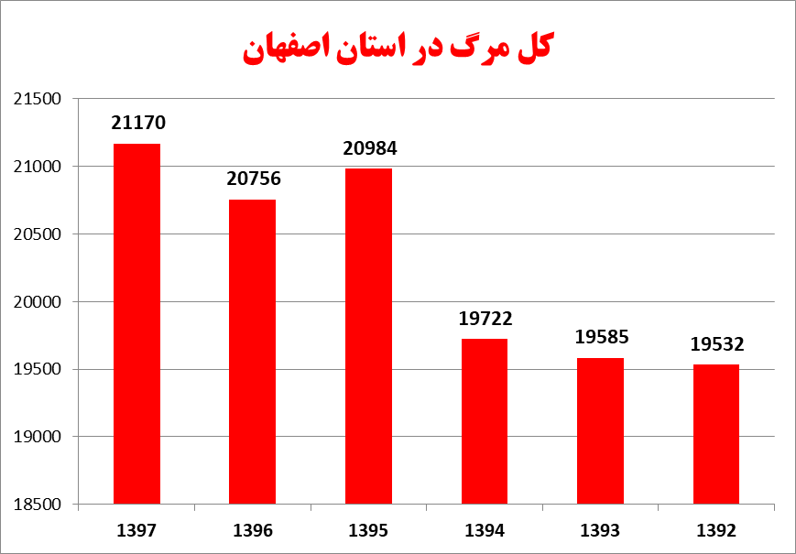
تعداد کل مرگ در استان اصفهان

Slide 8
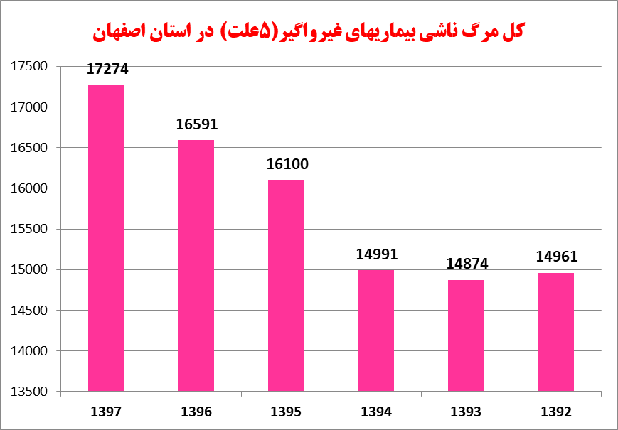
تعداد کل مرگ ناشی از بیماری های قلبی عروقی در استان اصفهان

Slide 9
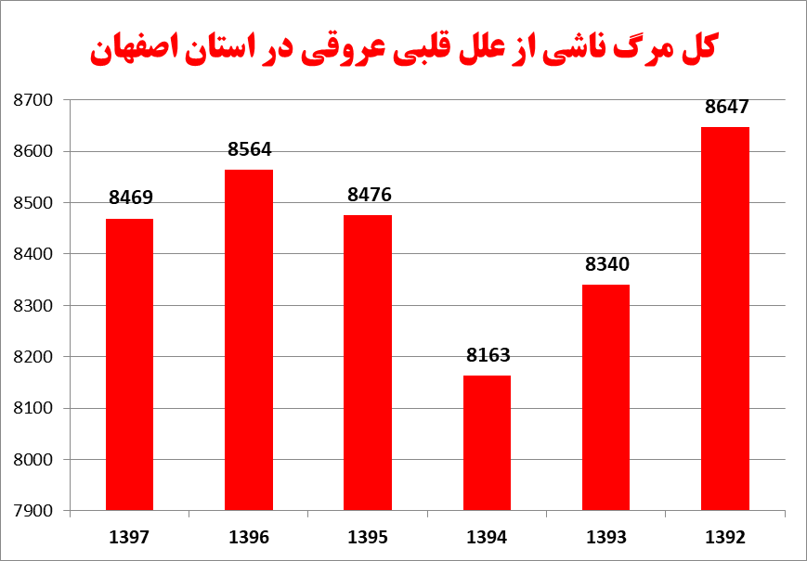

Slide 10
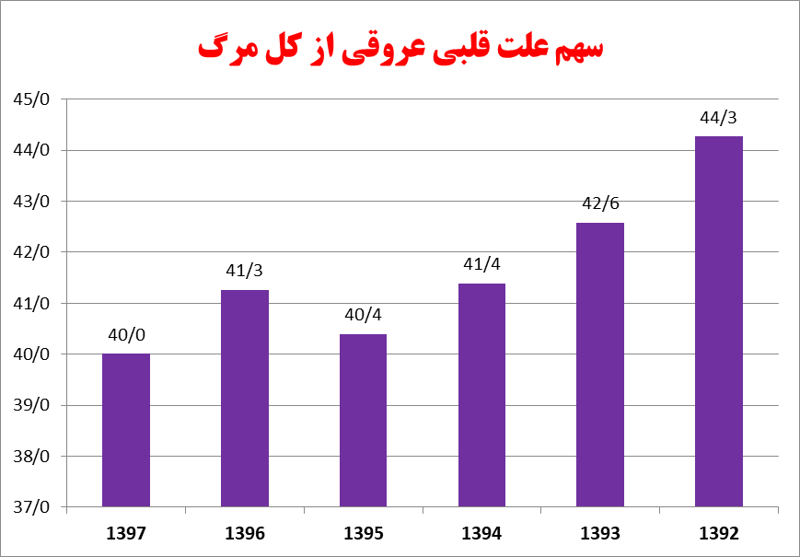
Notes:
93 در کشور 46 درصد و سال 94 در کشور 41/6 درصد

Slide 12
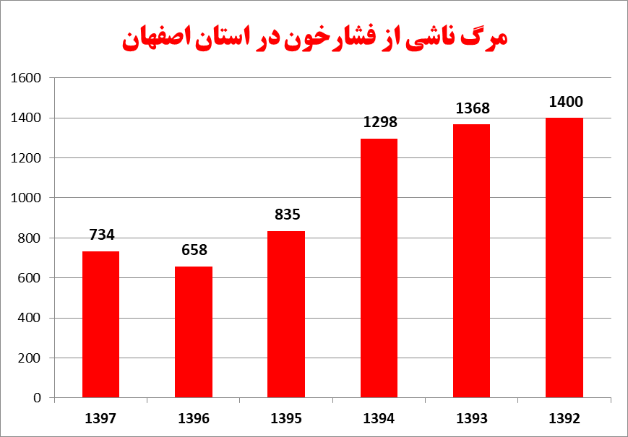

Slide 13
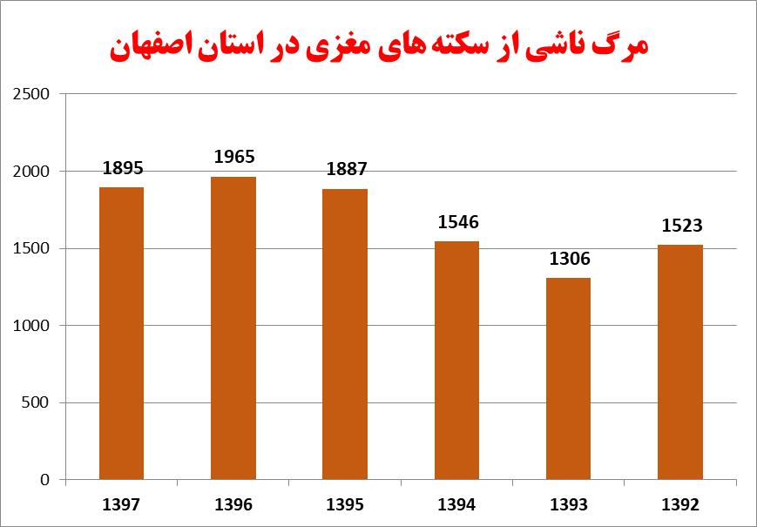

Slide 14
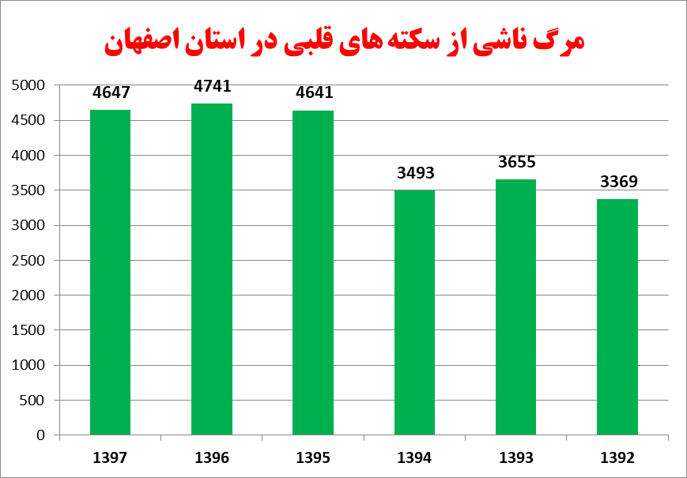

Slide 15
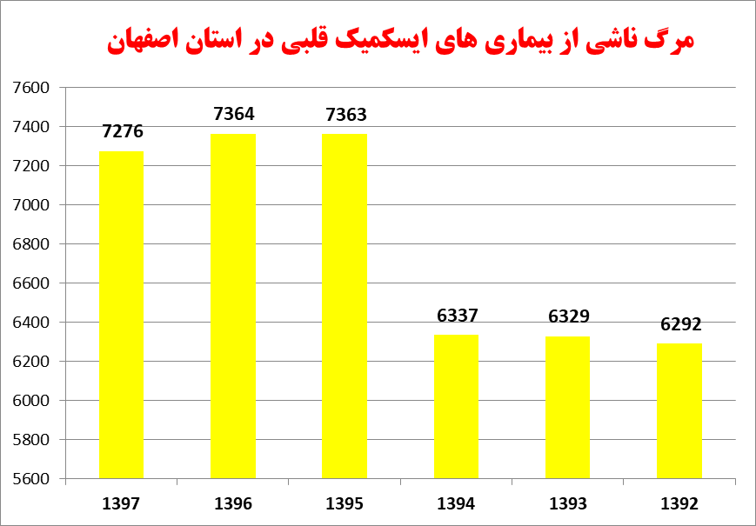

Slide 16
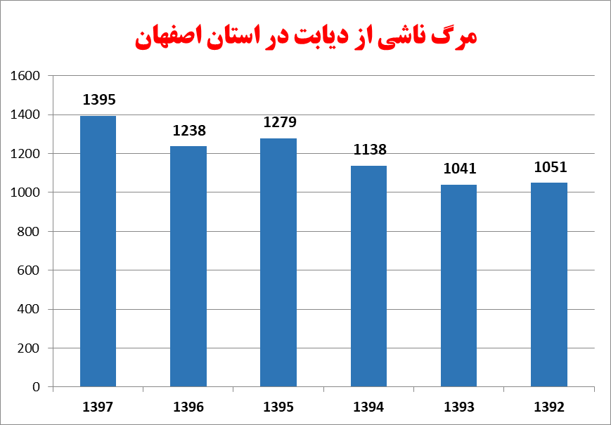

Slide 17
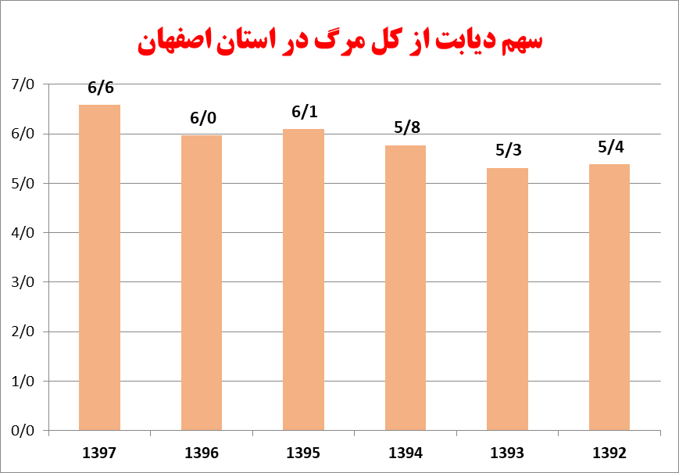
Notes:
سال 93 در کشور 2 درصد

Slide 18
اعلام روند زمانی شاخص ها در استان

Slide 19
اعلام روند زمانی شاخص ها در استان

Slide 20
اعلام روند زمانی شاخص ها در استان

Slide 21
اعلام روند زمانی شاخص ها در استان

Slide 22
اعلام روند زمانی شاخص ها در استان

Slide 23
اعلام روند زمانی شاخص ها در استان

Slide 24
اعلام روند زمانی شاخص ها در استان

Slide 25
اعلام روند زمانی شاخص ها در استان

Slide 26
اعلام روند زمانی شاخص ها در استان

Slide 27
اعلام روند زمانی شاخص ها در استان

Slide 28
اعلام روند زمانی شاخص ها در استان

Slide 29
اعلام روند زمانی شاخص ها در استان

Slide 30
اعلام روند زمانی شاخص ها در استان

Slide 31
اعلام روند زمانی شاخص ها در استان

Slide 32
اعلام روند زمانی شاخص ها در استان

Slide 33
اعلام روند زمانی شاخص ها در استان

Slide 34
اعلام روند زمانی شاخص ها در استان

Slide 35
اعلام روند زمانی شاخص ها در استان

Slide 36
اعلام روند زمانی شاخص ها در استان

Slide 37
اعلام روند زمانی شاخص ها در استان

Slide 38
اعلام روند زمانی شاخص ها در استان

Slide 39
اعلام روند زمانی شاخص ها در استان

